Slide 1
Стек протоколов TCP/IP
Лекция 2
Сетевое администрирование

Slide 2
План лекции
История создания стека TCP/IP
Модель OSI
Структура TCP/IP
Документы RFC
Обзор основных протоколов
Утилиты диагностики TCP/IP
Сетевое администрирование

Slide 3
Стек TCP/IP
Стек TCP/IP – это набор иерархически упорядоченных сетевых протоколов. Название стек получил по двум важнейшим протоколам –
TCP (Transmission Control Protocol) и
IP (Internet Protocol).
Сетевое администрирование

Slide 4
История создания TCP/IP
1967 г., ARPA – Advanced Research Projects Agency, проект ARPANET
1980-1981 гг. – протоколы IP, TCP и UDP
1983 г. – ОС UNIX 4.2 BSD
Конец 80-х гг. – появление Интернета
(Interconnected networks – связанные сети)
1992 г. – создание сервиса WWW
(World Wide Web – всемирная паутина), основанного на протоколе HTTP
Сетевое администрирование

Slide 5
Модель OSI
Модель взаимодействия открытых систем (Open Systems Interconnection) разработана (1977-1984 гг.) Международной организацией по стандартизации ISO
(ISO – International Organization for Standardization).
Сетевое администрирование

Slide 6


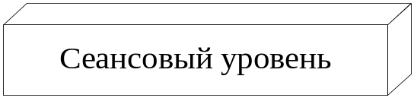




Модель OSI
application layer
presentation layer
session layer
Уровни:
transport layer
network layer
data link layer
physical layer
Сетевое администрирование

Slide 7
Структура TCP/IP
Основана на модели DARPA (Defense ARPA – Агентство по перспективным исследовательским проектам), другое название –
DoD (Department of Defense – Министерство обороны США).
Сетевое администрирование

Slide 8
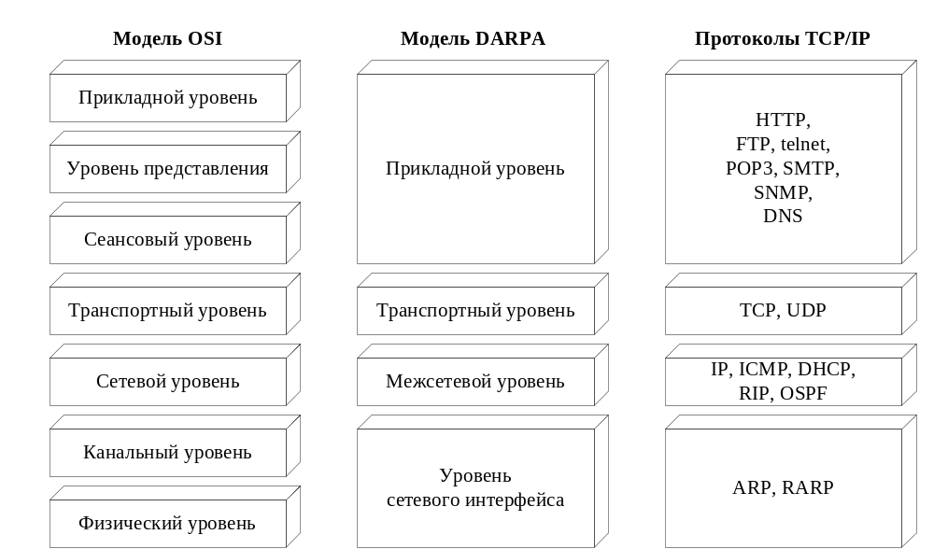
Структура TCP/IP
Сетевое администрирование

Slide 9
Документы RFC
RFC – Request for Comments – рабочее предложение.
Сайт www.rfc-editor.org.
Стандарты разрабатываются всем сообществом ISOC (Internet Society – Сообщество Интернет, международная общественная организация).
Сетевое администрирование

Slide 10
Документы RFC
Уровни готовности (maturity levels):
черновик (Internet Draft)
предложенный стандарт
(Proposed Standard)
черновой стандарт (Draft Standard)
cтандарт Интернета (Internet Standard)
Сетевое администрирование

Slide 11
Документы RFC
Статусы:
экспериментальный (Experimental)
информационный (Informational)
лучший современный опыт
(Best Current Practice)
Сетевое администрирование

Slide 12
Обзор основных протоколов
IP (Internet Protocol –
протокол межсетевого взаимодействия)
RIP (Routing Information Protocol –
протокол маршрутной информации)
OSPF (Open Shortest Path First –
«первыми открываются кратчайшие маршруты»)
ICMP (Internet Control Message Protocol –
протокол управляющих сообщений в составных сетях)
ARP (Address Resolution Protocol –
протокол преобразования адресов)
RAPR (Reverse ARP – реверсивный ARP)
TCP (Transmission Control Protocol –
протокол управления передачей)
UDP (User Datagram Protocol –
протокол дейтаграмм пользователя)
Сетевое администрирование

Slide 13
Обзор основных протоколов
HTTP (HyperText Transfer Protocol –
протокол передачи гипертекста)
FTP (File Transfer Protocol –
протокол передачи файлов)
POP3 (Post Office Protocol version 3 –
протокол почтового офиса)
SMTP (Simple Mail Transfer Protocol –
простой протокол пересылки почты)
Telnet – протокол эмуляции терминала
SNMP (Simple Network Management Protocol –
простой протокол управления сетью)
Сетевое администрирование

Slide 14
Утилиты диагностики TCP/IP
IPconfig
При вводе названия утилиты в командной строке без параметров на экране отобразится информация об основных настройках TCP/IP:
суффиксе DNS
(Connection-specific DNS Suffix)
IP-адресе (IP Address)
маске подсети (Subnet Mask)
шлюзе по умолчанию (Default Gateway)
Сетевое администрирование

Slide 15
Утилиты диагностики TCP/IP
Ping
–t – пакеты отправляются до тех пор, пока пользователь не нажмет комбинацию CTRL+C
–a – определение доменного имени
по IP-адресу
–l <размер> – максимальный размер пакета (по умолчанию 32 байта)
–w <таймаут> – задание времени ожидания ответа в миллисекундах (по умолчанию 1000 миллисекунд, т. е. 1 секунда)
Сетевое администрирование

Slide 16
Утилиты диагностики TCP/IP
Tracert
/h <maximum_hops> – максимальное число хопов (маршрутизаторов) при поиске узла
/w <таймаут> – задание времени ожидания ответа в миллисекундах
Сетевое администрирование

Slide 17
Утилиты диагностики TCP/IP
Netstat
/a – список всех подключений и прослушивающихся портов
/e – статистика для Ethernet
/n – список всех подключений и портов в числовом формате
/s – статистика для перечисленных четырех протоколов
<interval> – интервал в секундах, через который утилита выводит требуемую информацию (для прекращения вывода – CTRL+C)
Сетевое администрирование

Slide 18
Утилиты диагностики TCP/IP
Arp
/a – отображение таблицы ARP, или если указан IP-адрес, то запись только для этого адреса
/s – добавление записи в таблицу
/d – удаление записи из таблицы
Сетевое администрирование

Slide 19
Утилиты диагностики TCP/IP
Hostname
выводит на экран имя компьютера
Сетевое администрирование

